Slide 1
Repositório Institucional da ENAP: conteúdos abertos, inovação e inteligência coletiva
Claudia Cristina Muller

Slide 2
Movimento Mundial de Acesso Livre à Informação e ao Conhecimento
Movimento Open Access (iniciado em Budapeste, em 2001)
Nº crescente de repositórios institucionais (desde 2001)
Lei nº 12.527/2011 Lei de Acesso à Informação (LAI) – Brasil
Em 2012, Congresso Mundial da UNESCO sobre REAs, em Paris - Declaração UNESCO sobre Recursos Educacionais Abertos para encorajar os governos a apoiar o princípio de que os produtos criados com financiamento público devem ter licenças abertas.

Slide 3
Desenvolvimento do Repositório da ENAP
Concepção / Modelo do Repositório / ferramenta DSpace 
Contratação de colaboradores externos:
Configuração e parametrização do Dspace 
Arquitetura da informação, estudo do domínio, fluxo de submissão, conjunto de metadados, direitos autorais 
Design do Repositório e customização do Dspace 
Interações com as Coordenações-Gerais e Assessorias da ENAP 
Capacitação das equipes (11 oficinas e 80 pessoas capacitadas) 
Elaboração do Manual de Preenchimento de Metadados 
Portaria que institui o Repositório Institucional 
Política de Direitos Autorais 
Povoamento do Repositório 
Indexação em Diretórios Especializados 

Slide 7
Mais de 1.200 objetos digitais (em 03/10/2014)

Slide 8
Outros Repositórios

Slide 9
Desafios a curto e médio prazo
Conhecimento tácito e explícito no Repositório: Narrativas, Lições Aprendidas, Comunidades de Prática, Mapas do Conhecimento, Banco de Especialistas, Redes Colaborativas, Memória Organizacional
Integração com SEER e Moodle (interoperabilidade)
Projeto Memória ENAP (parceria UnB)
Produção de materiais multimídia a partir do conceito de objetos de aprendizagem

Slide 10
Considerações Finais
Acesso aberto
Inteligência coletiva: mobilização / capacitação / cocriação
Sustentabilidade do Repositório
Equipe de TI: competência em DSpace
Depósito descentralizado (submissão e avaliação)
Revisão de metadados
Comitê Gestor do Repositório
Coordenação da CGCON
Estratégias para ampliar o acervo digital (pactuações e prospecções).

Slide 11
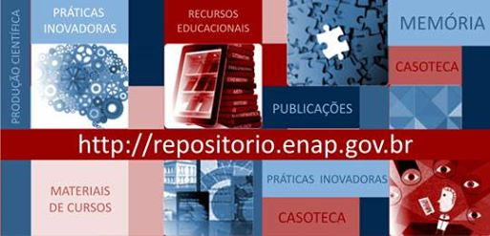

Slide 12
Claudia Cristina Muller
Coordenadora-Geral de Gestão da Informação e do Conhecimento
Diretoria de Comunicação e Pesquisa
Escola Nacional de Administração Pública
Ministério do Planejamento, Orçamento e Gestão
Email: claudia.muller@enap.gov.br
Fones: (61) 2020-3317 e 9112-7111

